Slide 1
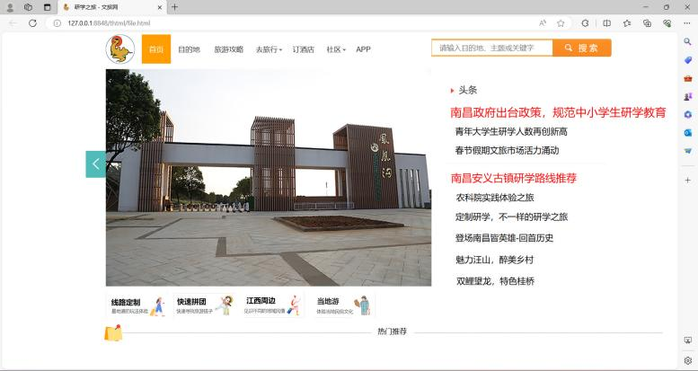
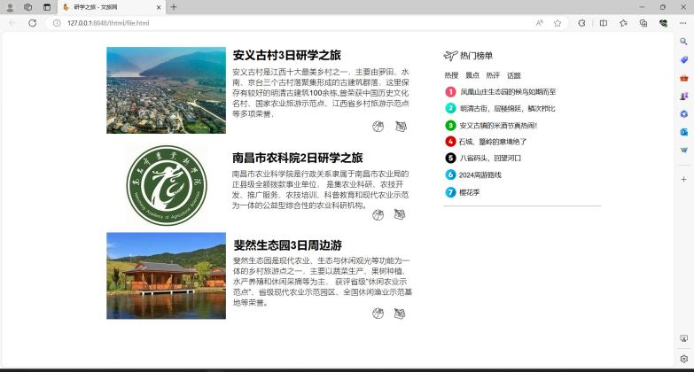
平台及网站建设
DEFENCE
网站建设
利用互联网内容的丰富性增强平台与用户的网络沟通能力，用户可以通过网站中的评论功能向平台反应相关问题。通过建设网站进一步提升平台知名度。
自媒体平台搭建
自媒体平台有着开放度高、传播力度强等特点，通过创建各大自媒体平台账户提高平台的知名度。

Slide 2

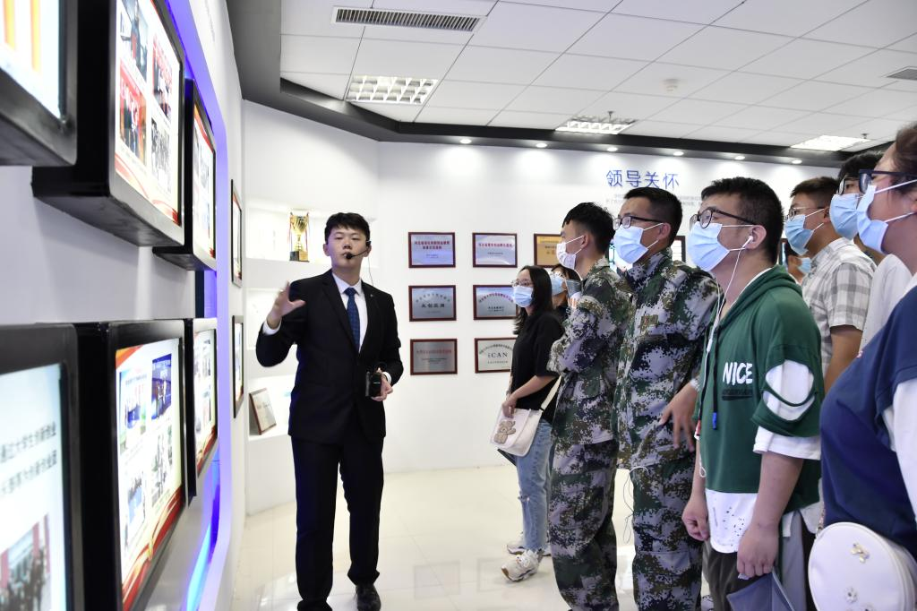

三大旅游路线
DEFENCE
01
特色村落
特色村落承载着丰富的历史和独特的民俗民风是了解中国乡村文明和传承的重要窗口。
02
特色农场
游历特色农场，亲身体验各种农耕活动，开阔自己的眼界感受到农业生产的乐趣
省、市农科院（大学）
03
参观科研机构，了解最新的研究成果以及科学技术的发展动态，感受浓厚的学术氛围。

Slide 3

服务保障
DEFENCE
我公司意识到售后服务对公司业务发展和对公司的信誉的重要性，针对客户的不同和特别的要求，向客户提供不同的服务。公司将实时关注市场需求变化，根据用户需求和乡村设施状况，及时升级更换线路。在消费者下单后到旅行结束，会有一名线上客服和线下向导全程服务，可随时即刻向客服反映旅途中的问题。

